Slide 1
Санкт-Петербургский государственный электротехнический
университет «ЛЭТИ» им. В.И. Ульянова (Ленина)
Лабораторная работа № 8
Изучение и исследование алгоритмов создания и проверки электронной подписи
Студентка: Усачева Дарья, группа 1384
Руководитель: Племянников А.К., доцент каф. ИБ
Санкт-Петербург, 2024

Slide 2
Цель работы и задачи
Цель: Повысить свою компетенцию в области алгоритмов создания и проверки электронной подписи и в криптографии в целом.
Задачи:
1. Изучить генерацию ключевых пар для алгоритмов RSA, DSA, и ECDSA.
2. Изучить процессы создания и проверки электронных подписей.
3. Создать и проверить электронную подпись на основе эллиптических кривых.
4. Продемонстрировать процесс подписи в среде PKI.
5. Подписать свой отчет.

Slide 3
Изучение генерации ключевых пар для алгоритмов RSA, DSA, и ECDSA

Slide 4
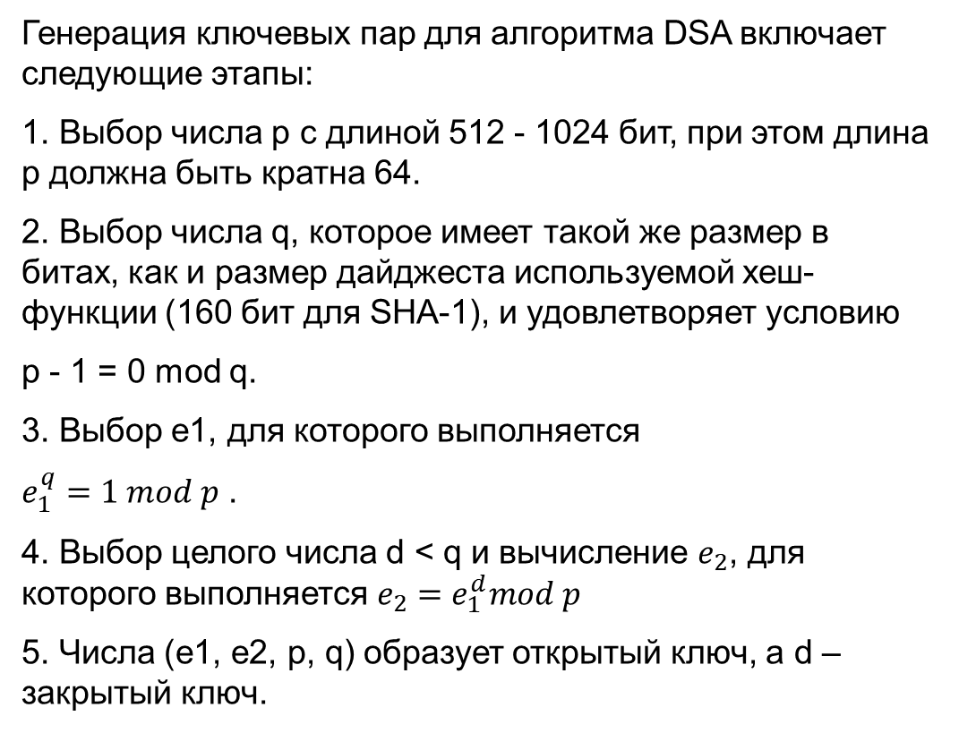
Описание алгоритмов генерации
ключевых пар
Генерация ключевых пар для алгоритма RSA (с использованием двух больших простых чисел p и q, которые хранятся в секрете) включает следующие шаги:
1. Вычисление n = p × q.
2. Выбор произвольного числа e (e < n), которое является взаимно простым с φ(n).
3. Определение d, удовлетворяющего уравнению e × d = 1 mod φ(n).
4. Пара (e, n) формирует открытый ключ, а d – закрытый ключ; значения p и q подлежат уничтожению.
Генерация ключевых пар для алгоритма DSA включает следующие этапы:
1. Выбор числа p с длиной 512 - 1024 бит, при этом длина p должна быть кратна 64.
2. Выбор числа q, которое имеет такой же размер в битах, как и размер дайджеста используемой хеш-функции (160 бит для SHA-1), и удовлетворяет условию
p - 1 = 0 mod q.
3. Выбор e1, для которого выполняется
$e_{1}^{q}=1 mod p$ .
4. Выбор целого числа d < q и вычисление $e_{2}$, для которого выполняется $e_{2}=e_{1}^{d}mod p$
5. Числа (e1, e2, p, q) образует открытый ключ, а d – закрытый ключ.

Slide 5
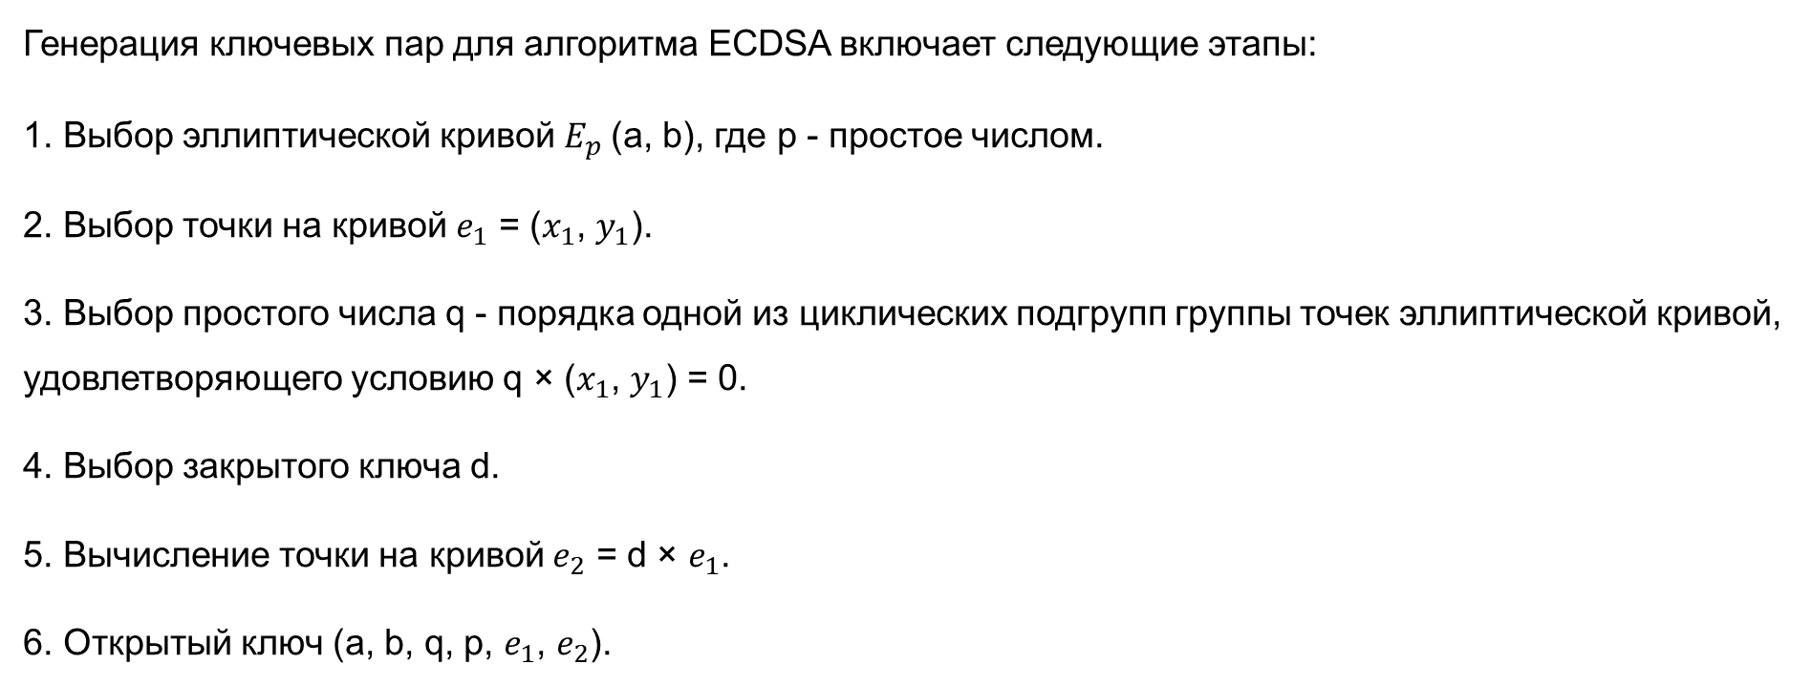
Описание алгоритмов генерации
ключевых пар
Генерация ключевых пар для алгоритма ECDSA включает следующие этапы:
1. Выбор эллиптической кривой $E_{p}$(a, b), где p - простое числом.
2. Выбор точки на кривой $e_{1}$ = ($x_{1}$, $y_{1}$).
3. Выбор простого числа q - порядка одной из циклических подгрупп группы точек эллиптической кривой, удовлетворяющего условию q × ($x_{1}$, $y_{1}$) = 0.
4. Выбор закрытого ключа d.
5. Вычисление точки на кривой $e_{2}$ = d × $e_{1}$.
6. Открытый ключ (a, b, q, p, $e_{1}$, $e_{2}$).

Slide 6
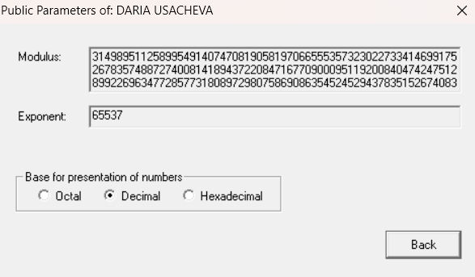
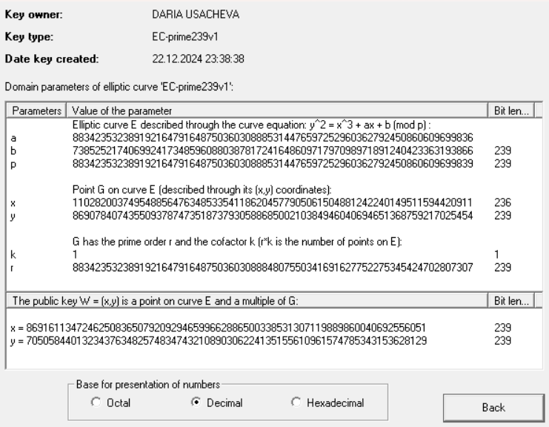
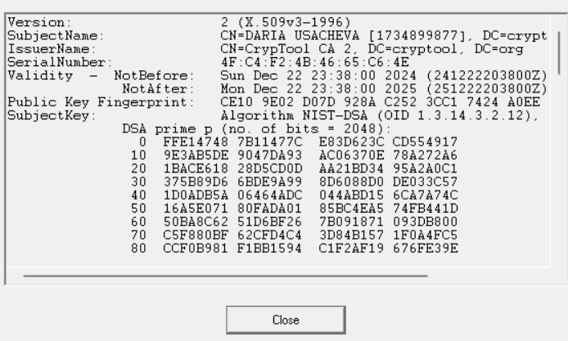
Значения открытых ключей

Slide 7
Фактическое время генерации ключевых пар
Алгоритм | Время генерации
RSA-2048 | 2,861 сек
DSA-2048 | 3,061 сек
EC-239 | 0,014 сек

Slide 8
Изучение процессов создания и проверки электронных подписей

Slide 9
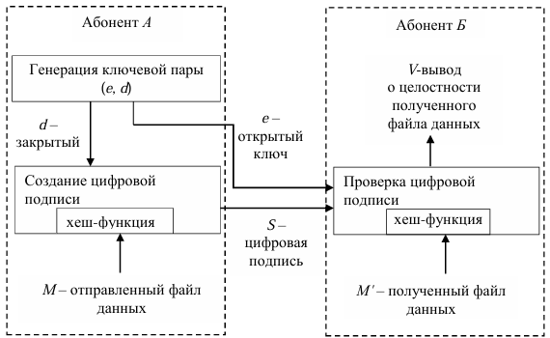
Схема, поясняющая работу протокола подписания документа и проверки
электронной подписи

Slide 10
Фактическое время генерации электронной подписи
Алгоритм | Время генерации
RSA-2048 | 0,008 сек
DSA-2048 | 0,002 сек
EC-239 | 0,000 сек

Slide 11
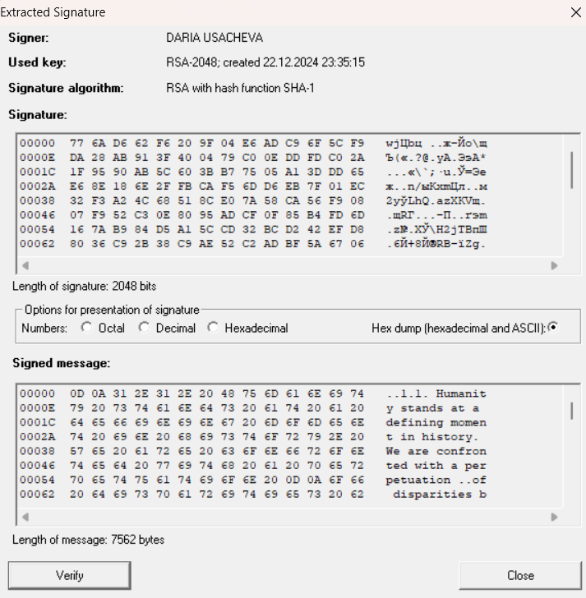
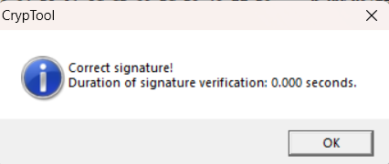
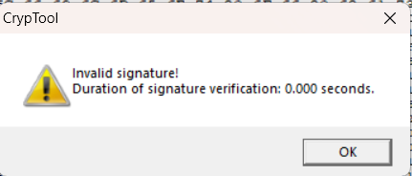
Значение электронной подписи и результат ее проверки

Slide 12
Создание и проверка электронной подписи на основе эллиптических кривых

Slide 13
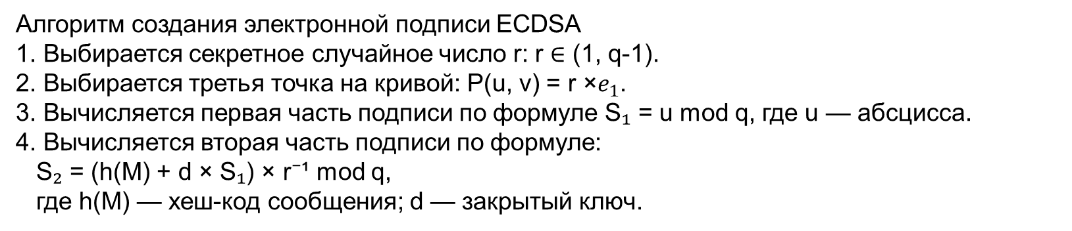
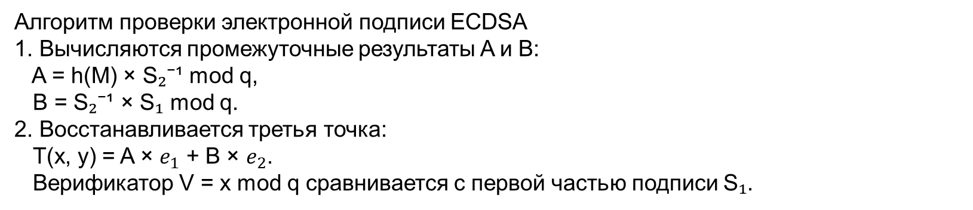
Алгоритмы создания и проверки электронной подписи ECDSA
Алгоритм создания электронной подписи ECDSA
1. Выбирается секретное случайное число r: r ∈ (1, q-1).
2. Выбирается третья точка на кривой: P(u, v) = r ×$e_{1}$.
3. Вычисляется первая часть подписи по формуле S₁ = u mod q, где u — абсцисса.
4. Вычисляется вторая часть подписи по формуле:
S₂ = (h(M) + d × S₁) × r⁻¹ mod q,
где h(M) — хеш-код сообщения; d — закрытый ключ.
Алгоритм проверки электронной подписи ECDSA
1. Вычисляются промежуточные результаты A и B:
A = h(M) × S₂⁻¹ mod q,
B = S₂⁻¹ × S₁ mod q.
2. Восстанавливается третья точка:
T(x, y) = A × $e_{1}$ + B × $e_{2}$.
Верификатор V = x mod q сравнивается с первой частью подписи S₁.

Slide 14
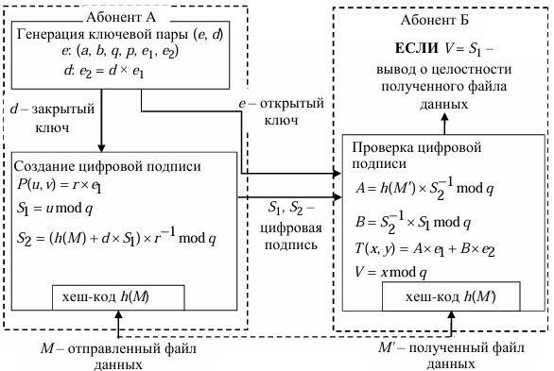
Подписание документа
и верификация подписи

Slide 15
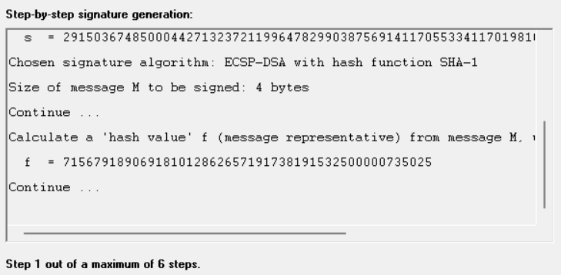
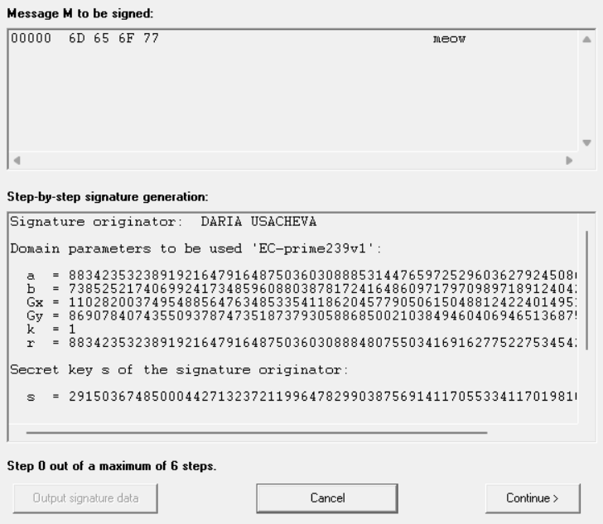
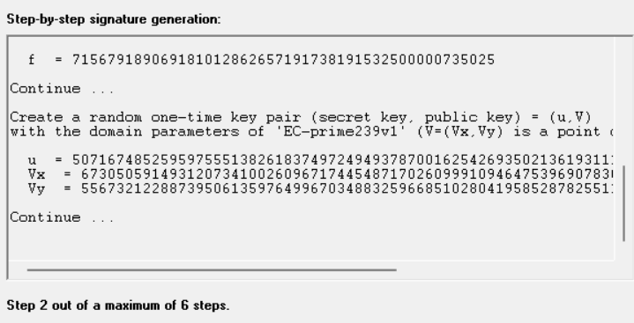
Последовательность шагов
создания подписи

Slide 16
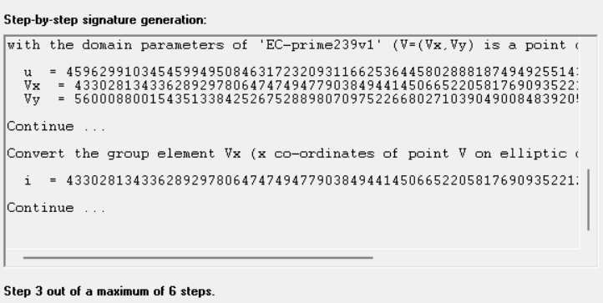
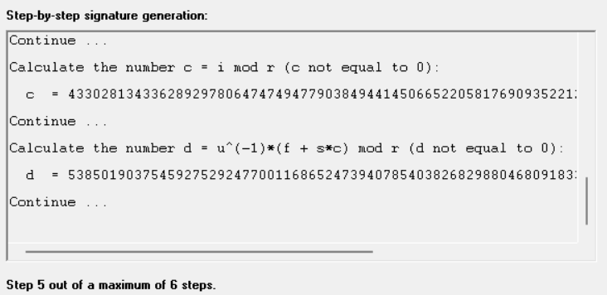
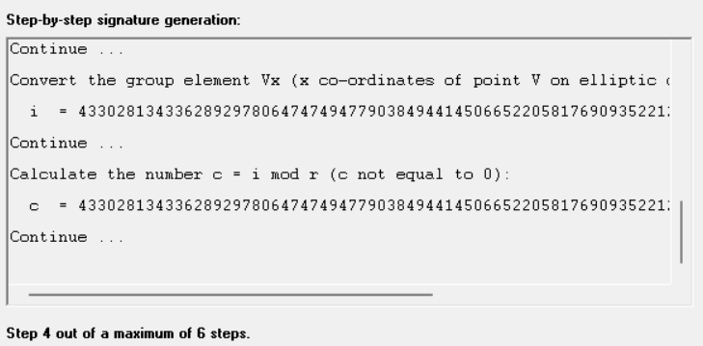
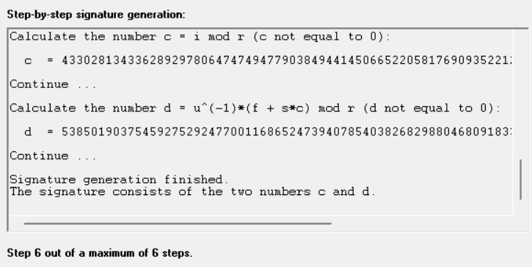
Последовательность шагов
создания подписи

Slide 17
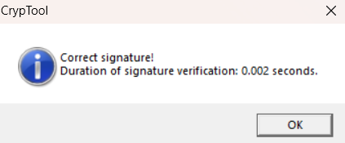
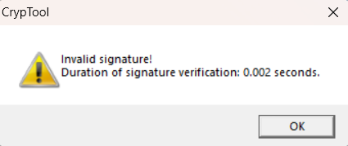
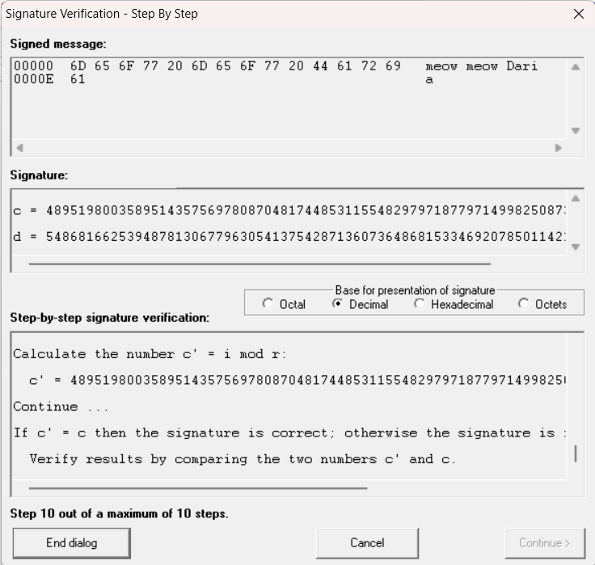
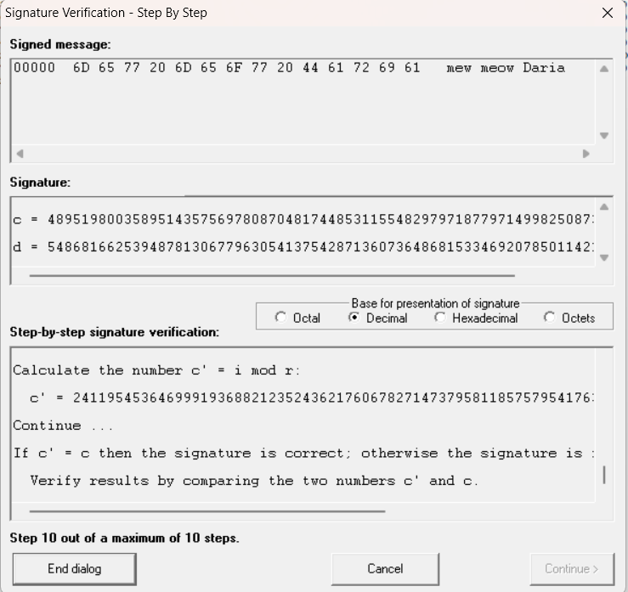
Результат проверки электронной подписи
Результат проверки для случаев сохранения и нарушения целостности исходного текста

Slide 18
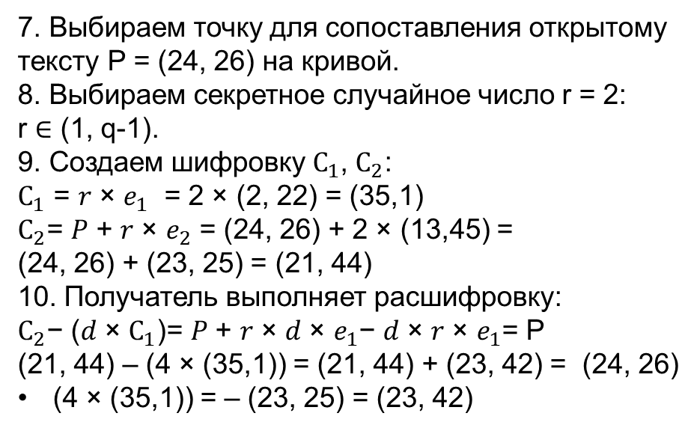
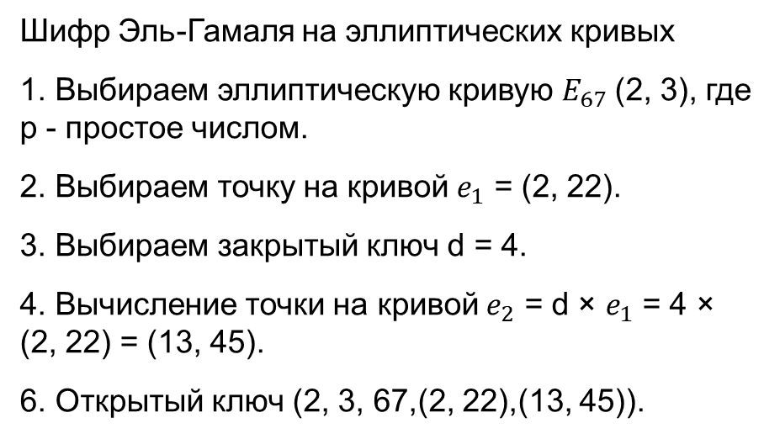
Проверка лекционного
материала по ECDSA
Шифр Эль-Гамаля на эллиптических кривых
1. Выбираем эллиптическую кривую $E_{67}$(2, 3), где p - простое числом.
2. Выбираем точку на кривой $e_{1}$ = (2, 22).
3. Выбираем закрытый ключ d = 4.
4. Вычисление точки на кривой $e_{2}$ = d × $e_{1}$ = 4 × (2, 22) = (13, 45).
6. Открытый ключ (2, 3, 67,(2, 22),(13, 45)).
7. Выбираем точку для сопоставления открытому тексту P = (24, 26) на кривой.
8. Выбираем секретное случайное число r = 2:
r ∈ (1, q-1).
9. Создаем шифровку${ С}_{1}$, $С_{2}$:
$С_{1}$ = 𝑟 × $e_{1}$ = 2 × (2, 22) = (35,1)
$С_{2}$= 𝑃 + 𝑟 × $e_{2}$ = (24, 26) + 2 × (13,45) =
(24, 26) + (23, 25) = (21, 44)
10. Получатель выполняет расшифровку:
$С_{2}$− (𝑑 × $С_{1}$)= 𝑃 + 𝑟 × 𝑑 × $e_{1}$− 𝑑 × 𝑟 × $e_{1}$= P
(21, 44) – (4 × (35,1)) = (21, 44) + (23, 42) = (24, 26)
(4 × (35,1)) = – (23, 25) = (23, 42)

Slide 19
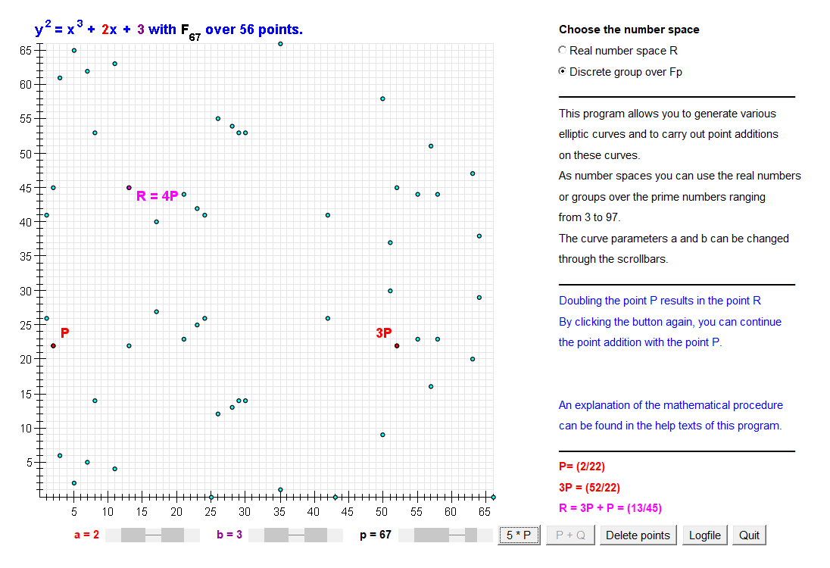
Проверка лекционного
материала по ECDSA. Генерация ключа

Slide 20
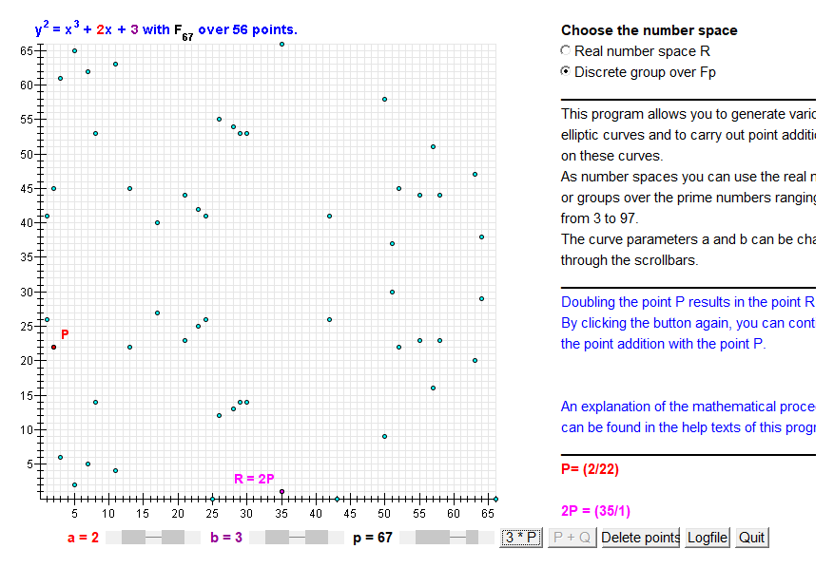
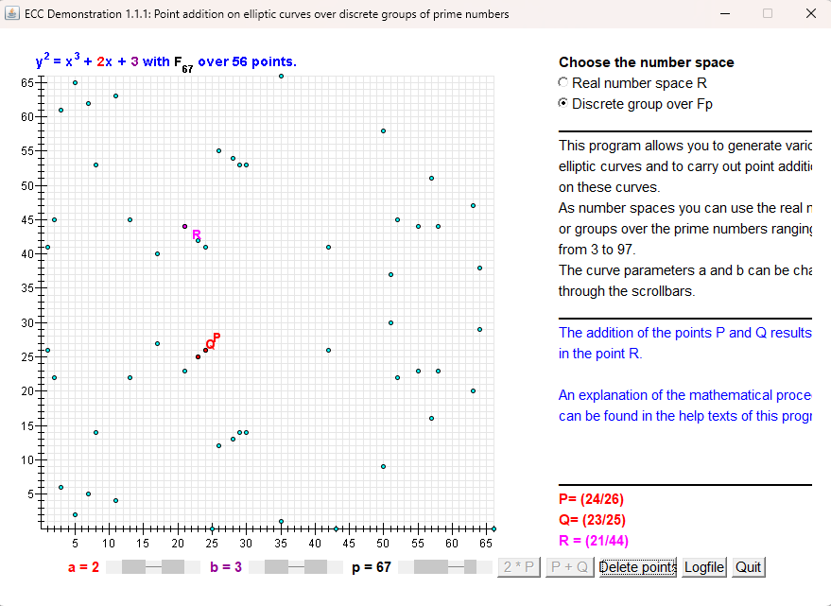
Проверка лекционного
материала по ECDSA. Зашифрование

Slide 21
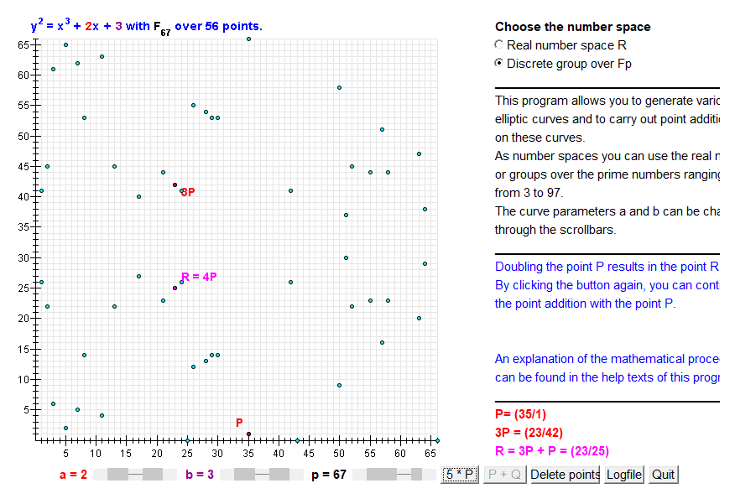
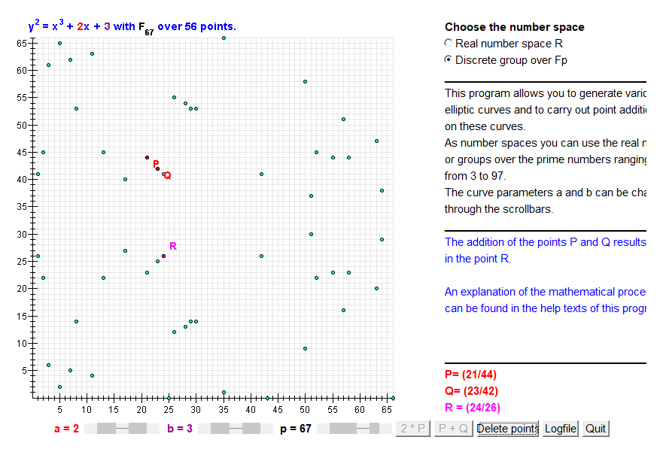
Проверка лекционного
материала по ECDSA. Расшифрование

Slide 22
Демонстрация процесса подписи в среде PKI

Slide 23
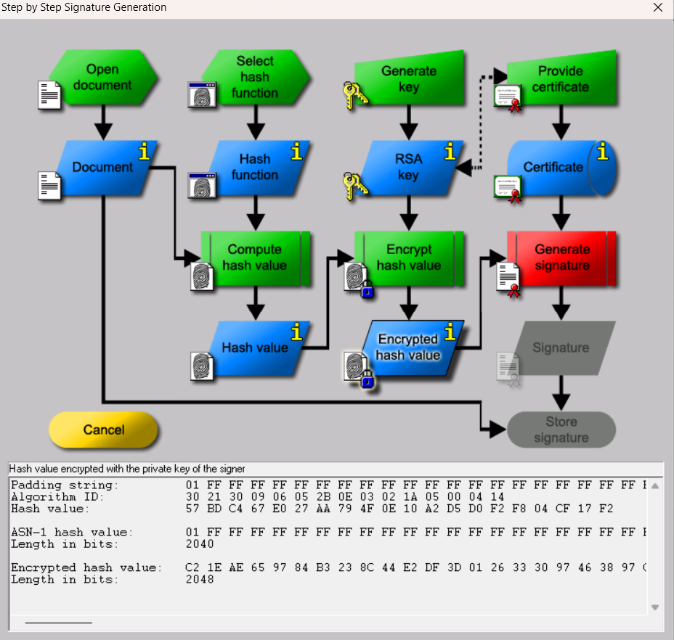
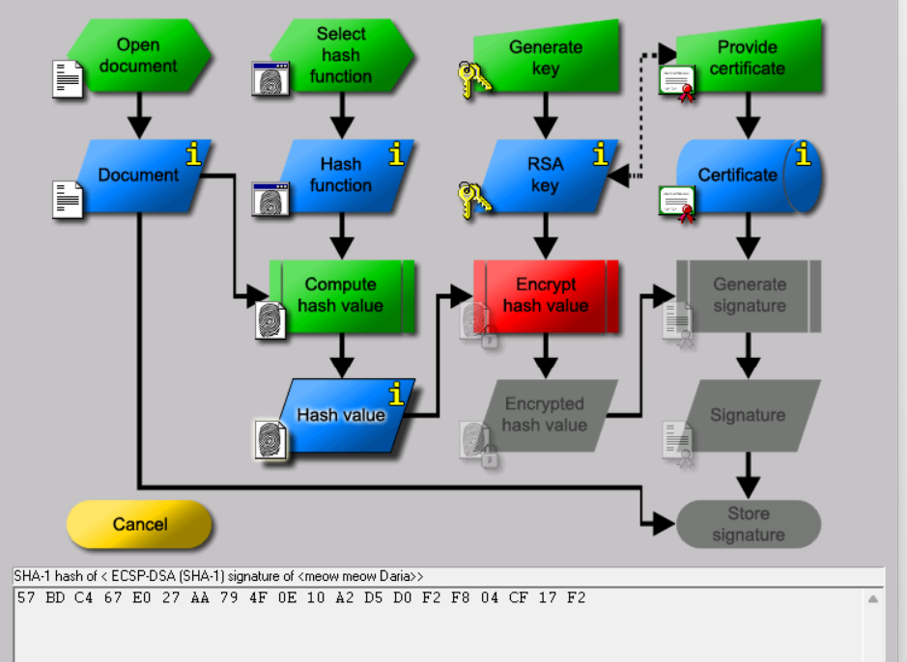
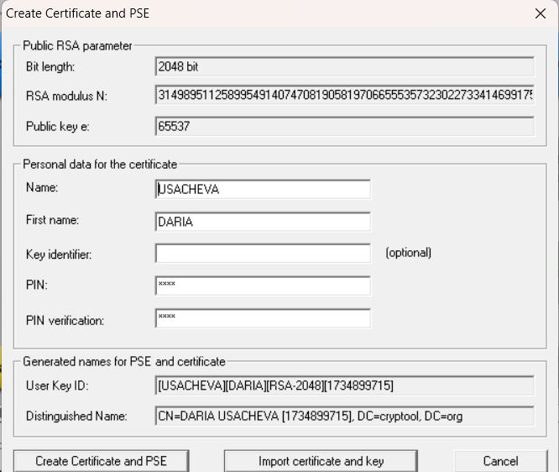
Демонстрация этапов создания электронной подписи в среде PKI
Импортирование сгенерированной ранее ключевой пары RSA-2048
Шифрование ключа
функцией диверсификации
Вычисление дайджеста файла

Slide 24
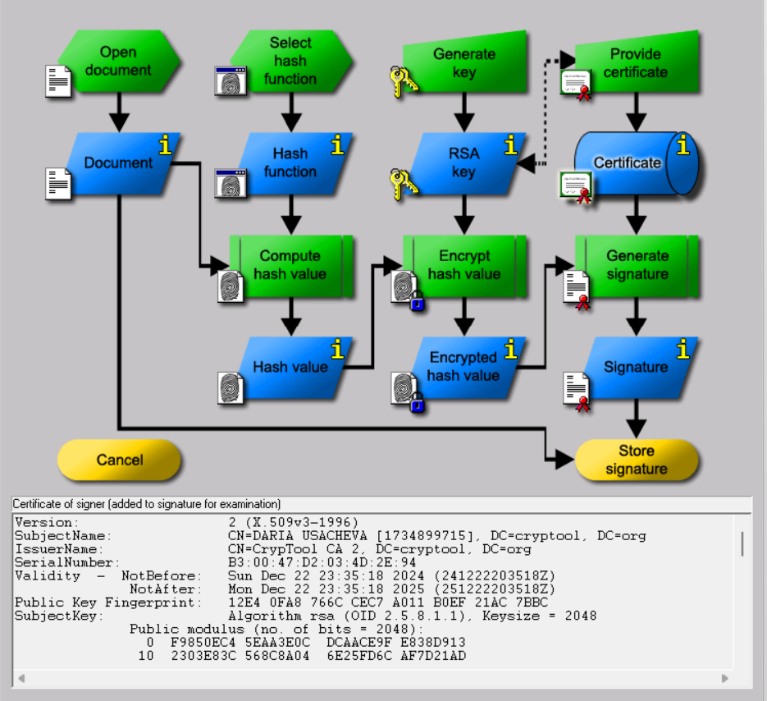
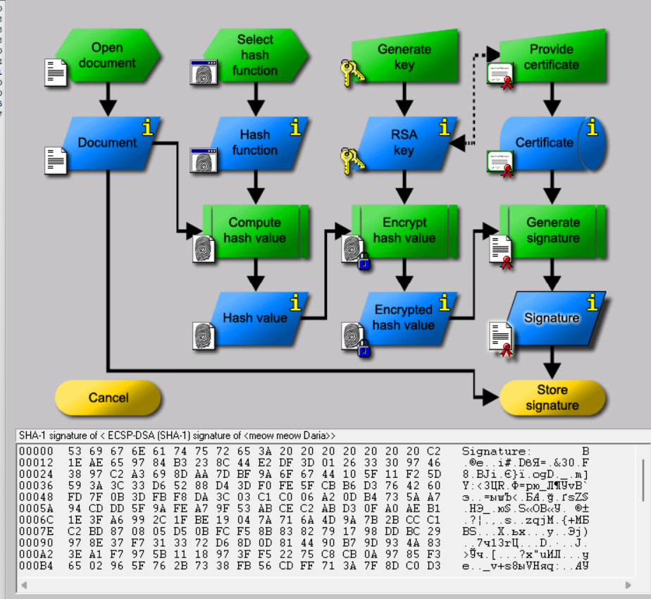
Демонстрация этапов создания электронной подписи в среде PKI
Сертификат
Создание подписи документа

Slide 25
Структура сертификата

Slide 26
Подписание своего отчета

Slide 27
Заключение

